Slide 1


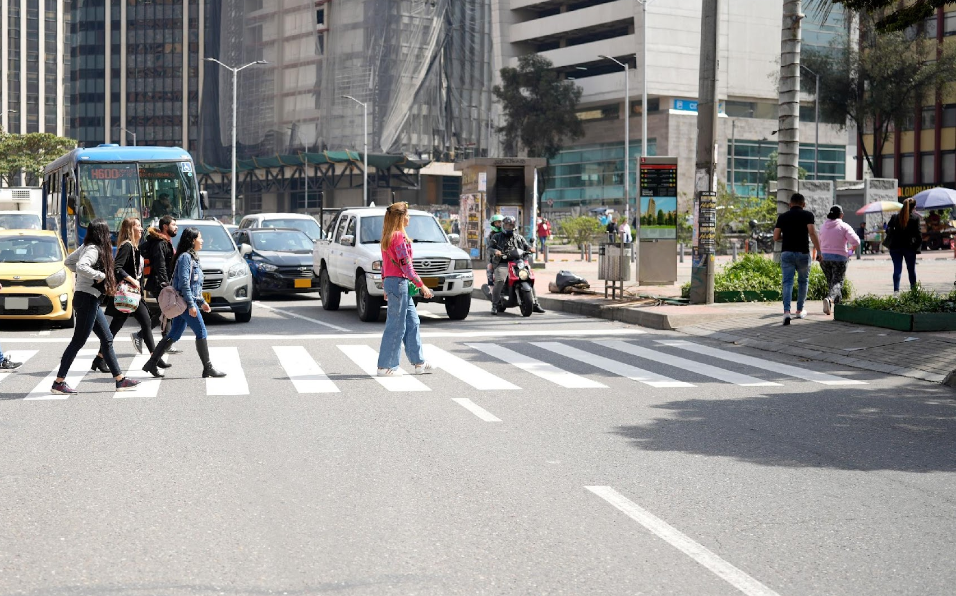




ESTRATEGIA DE RENDICIÓN DE CUENTAS LOCALES
GESTIÓN 2024
La Candelaria

Slide 2

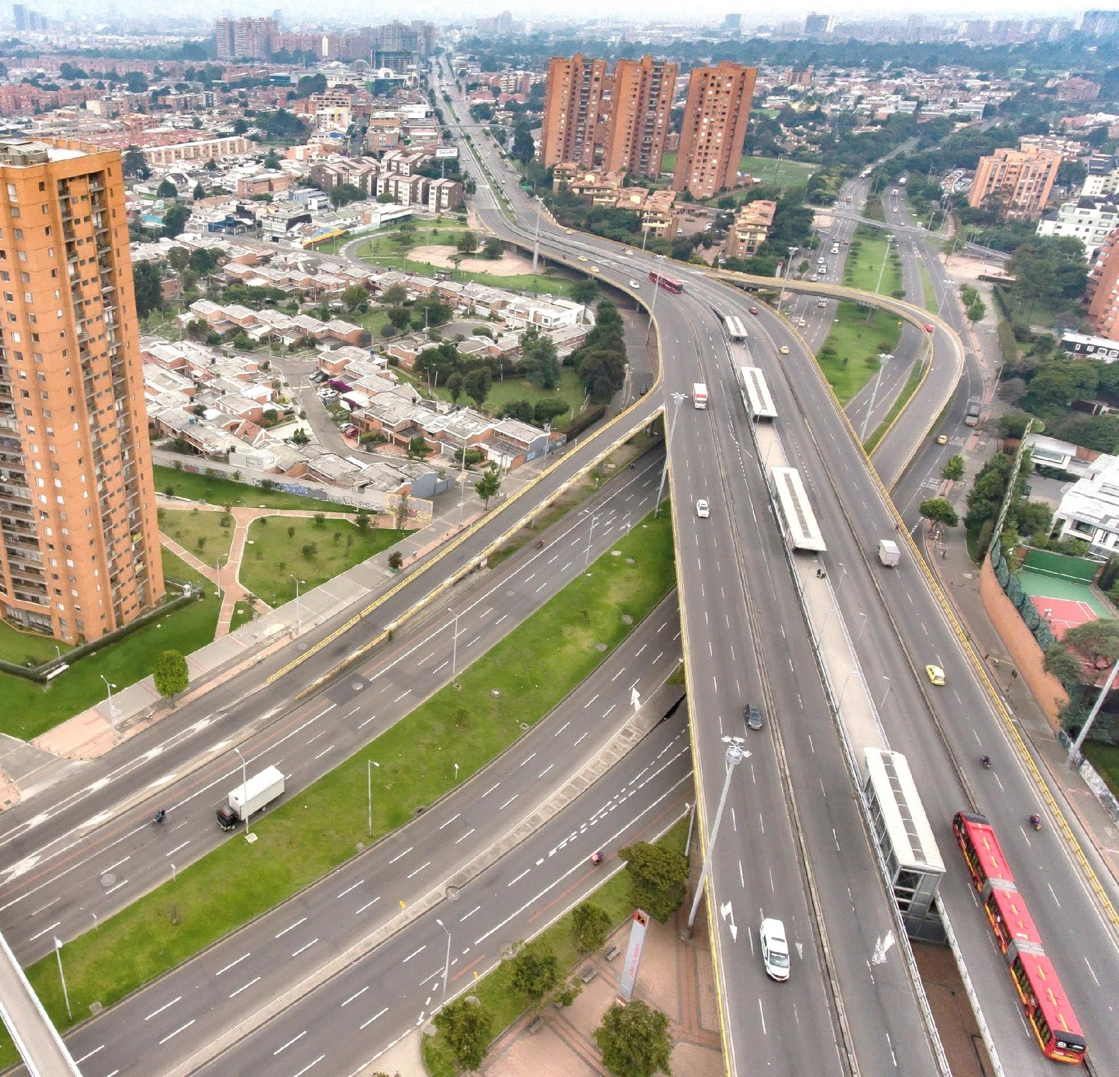
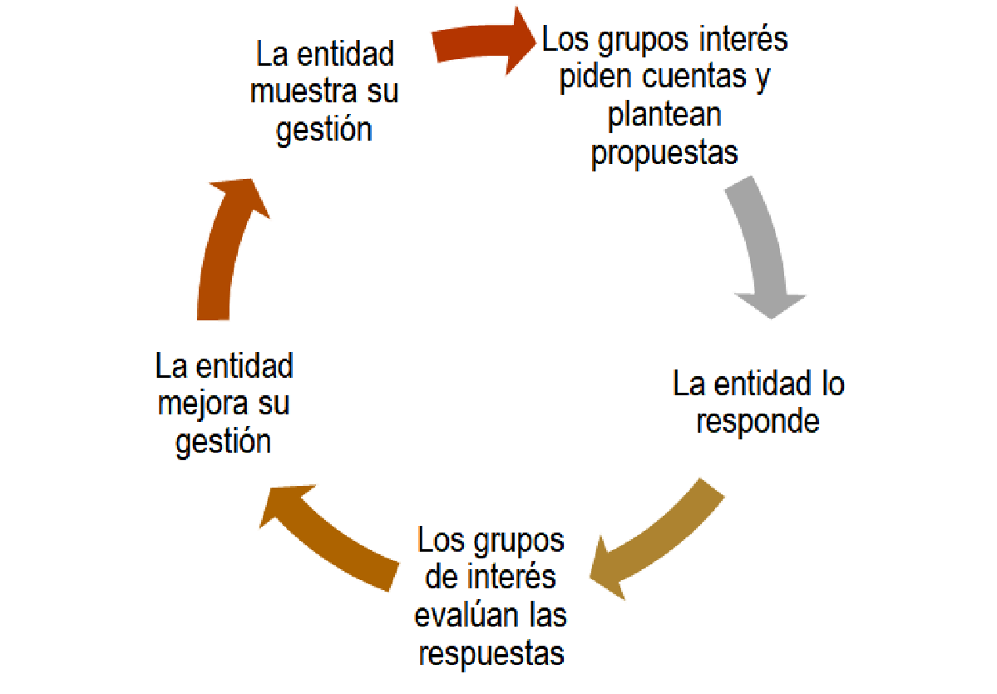


¿Qué es la rendición de cuentas?
“La rendición de cuentas es un proceso que busca la transparencia de la gestión de la Administración Pública, y la adopción de los principios de Buen Gobierno, eficiencia, eficacia y transparencia en todas las actuaciones del servidor público”. (Ley 1757 de 2015 art. 48).

Slide 3

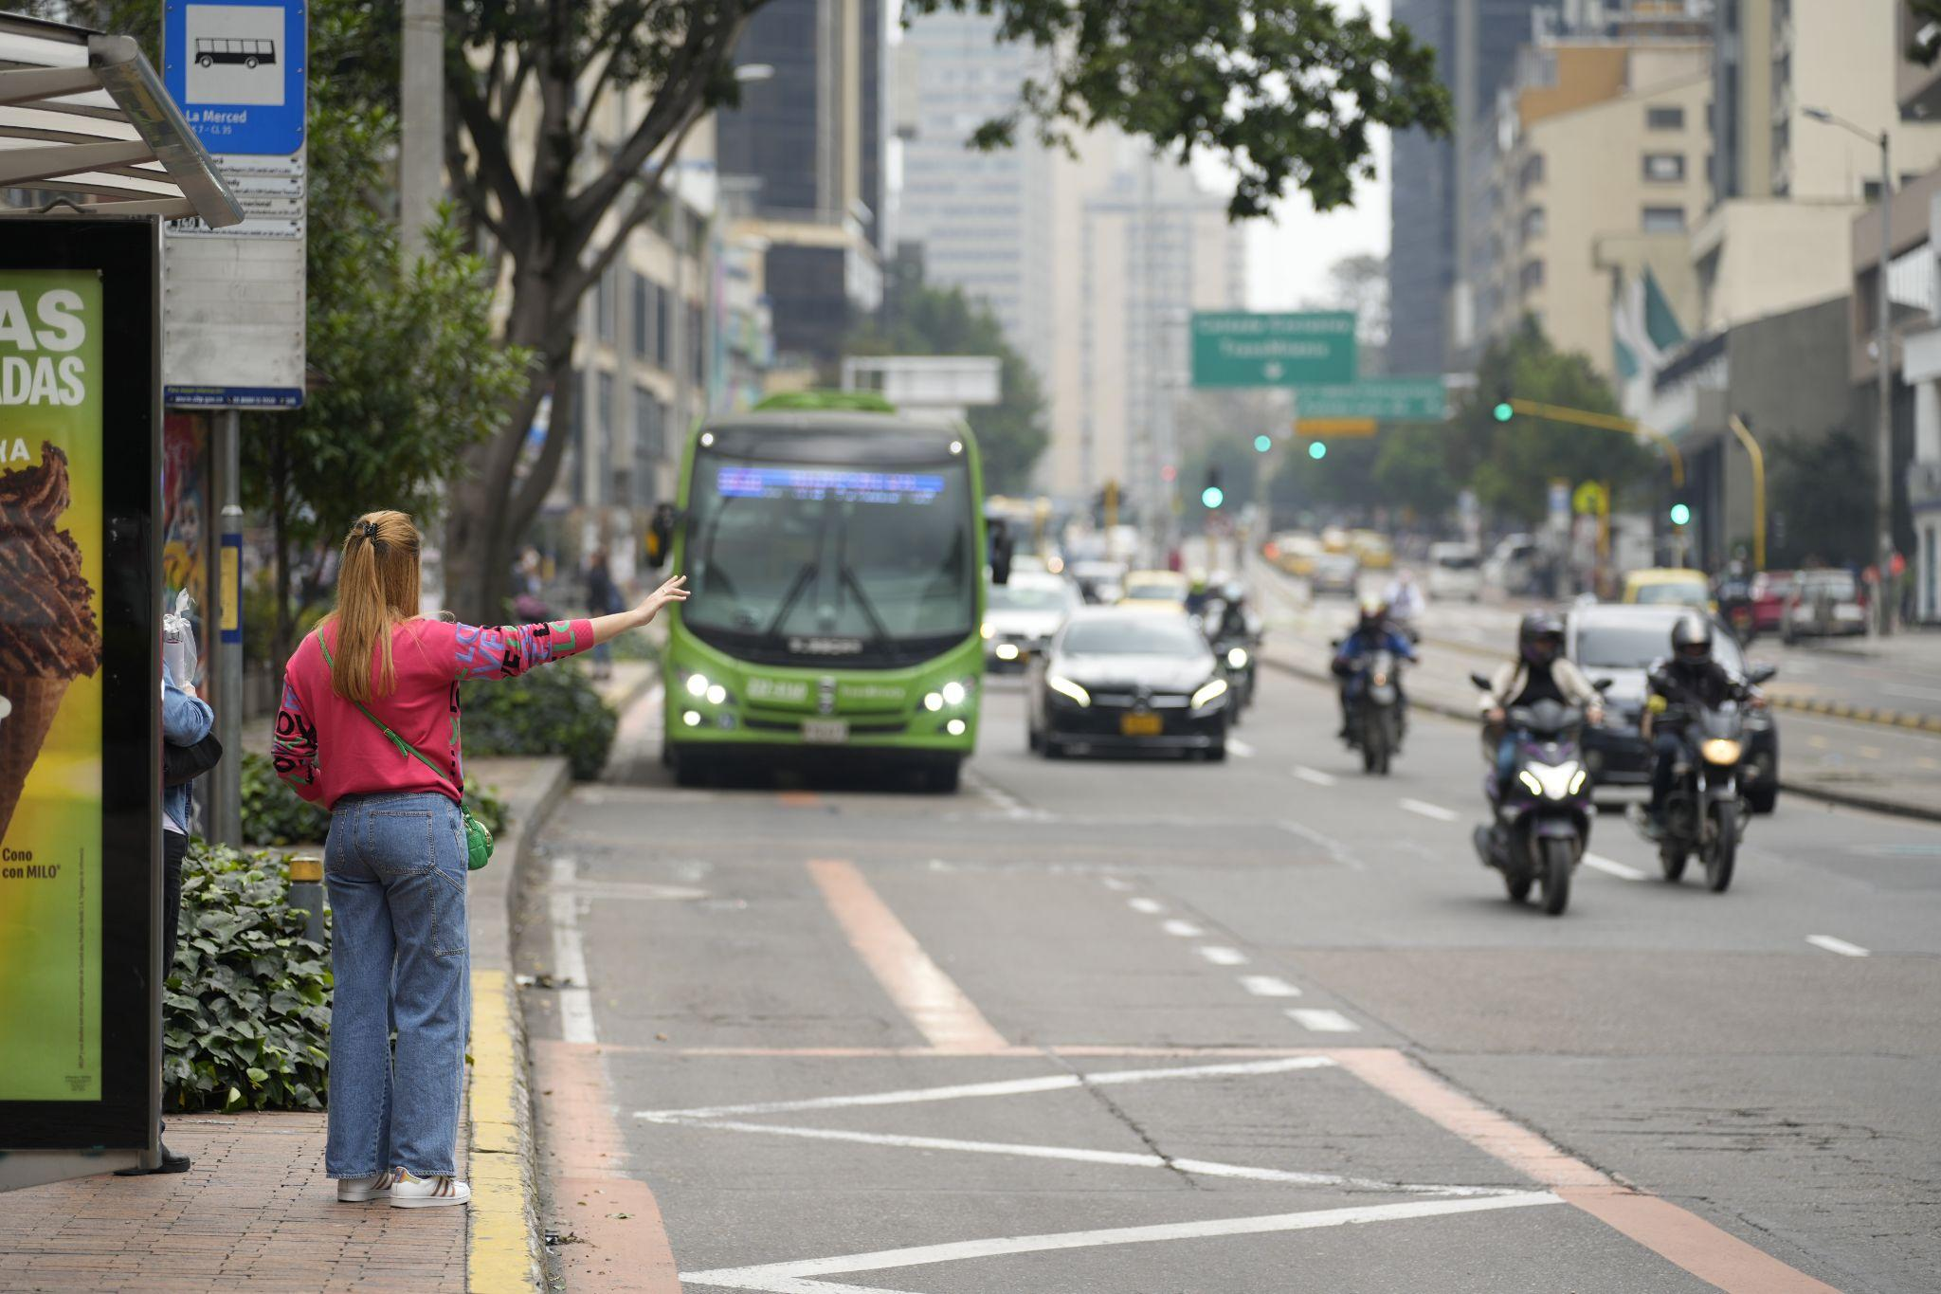
Inversión Presupuestal
Siniestralidad vial
Señalización
Semaforización
Control de tránsito y transporte
Acciones de gestión en vía
Planes de Manejo de Tránsito - PMT
Infraestructura
Transporte privado
Bicicleta y Peatón
Gestión Social
Acciones pedagógicas en seguridad. vial y cultura ciudadana
Dirección de Inteligencia para la Movilidad
Transparencia
CONTENIDO

Slide 4
Inversión Presupuestal 2024
Plan de Desarrollo 2021-2024 (Nuevo contrato Social y Ambiental para la Bogotá del siglo XXI).
PROYECTO | RESERVA-EJECUTADO | VIGENCIA-EJECUTADO
Implementación de señalización para mejorar las condiciones de seguridad vial, movilidad y accesibilidad en Bogotá (Medidas de pacificación, mantenimiento señales verticales, sistemas de contención vehicular, implementación señales verticales, zonas escolares, pasos peatonales, demarcación Km-carril) | $25,585,494.00 | $17,912,306.00
TOTAL | $25,585,494.00 | $17,912,306.00

Slide 5
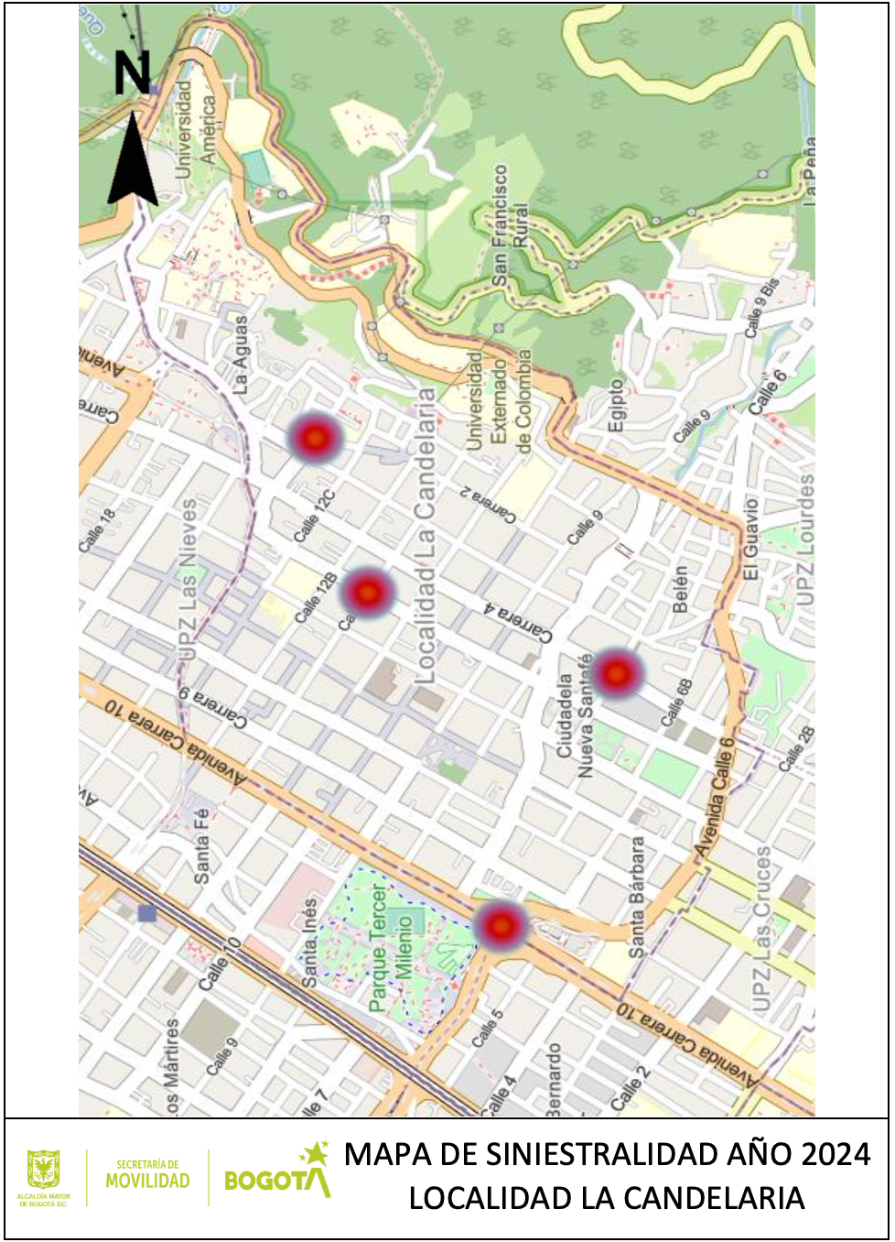
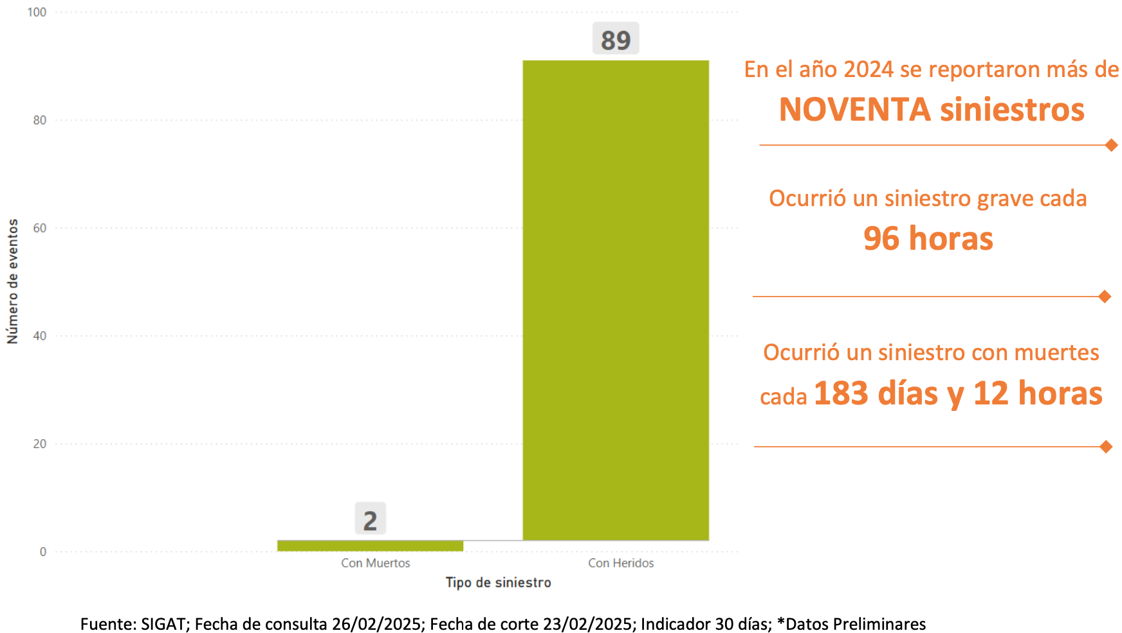
2. Siniestralidad Vial
En el año 2024 la localidad de La Candelaria reportó 91 siniestros graves de tránsito con al menos un lesionado o víctima fatal.
Para el año 2024 se identificó que los peatones fallecidos son el total de víctimas de la localidad.

Slide 6
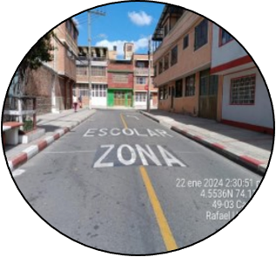


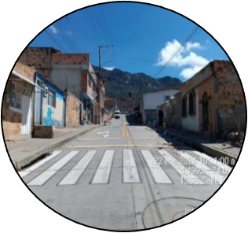

3. Señalización
Busca mejorar las condiciones de seguridad vial, movilidad y accesibilidad para todos los usuarios de la vía, a través de las mejoras al sistema de señalización en Bogotá D.C.; En La Candelaria durante en el 2024 se realizó lo siguiente:
2,0 INSTALACIÓN DE SEÑALIZACIÓN
93 MANTENIMIENTO DE SEÑALIZACIÓN
9 PASOS PEATONALES
2,37 KM CARRIL DEMARCADO

Slide 7
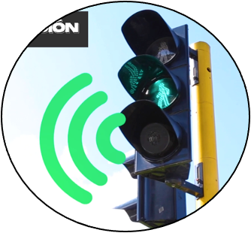
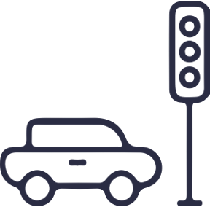
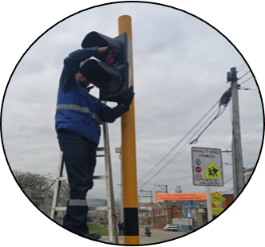

4. Semaforización
Durante el año 2024 en el distrito se implementaron 38 intersecciones nuevas y 34 intersecciones se complementaron con nuevos dispositivos de señalización.
Llegando a las siguientes cifras:
1657 INTERSECCIONES CON SEMÁFOROS PARA REGULACIÓN PEATONAL
319 INTERSECCIONES CON SEMÁFOROS PARA REGULACIÓN CICLISTA.
2.860 DISPOSITIVOS SONOROS
3096 DISPOSITIVOS BOTÓN PEATONAL

Slide 8
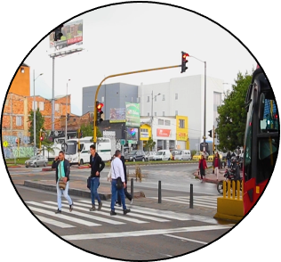
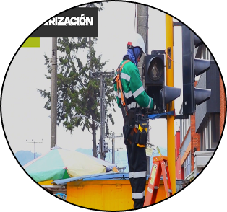
4. Semaforización
En la localidad de La Candelaria se realizó:
140 MANTENIMIENTO PREVENTIVO
244 MANTENIMIENTO CORRECTIVO
7 REPROGRAMACIONES
Expansión del sistema
27
27
2023
2024

Slide 9
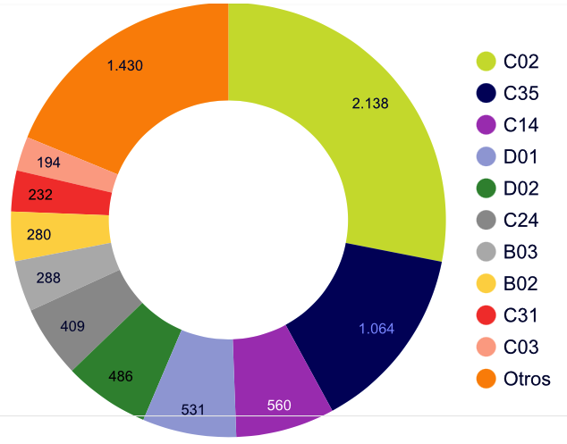
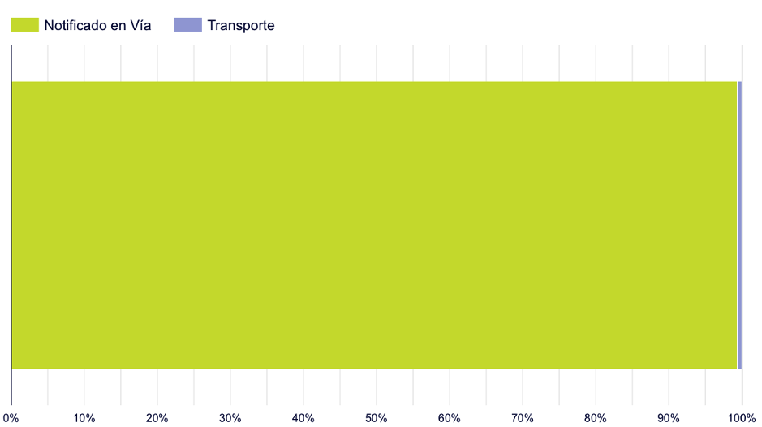
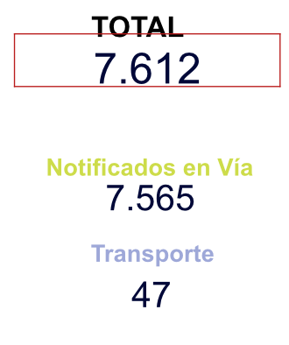
5. Control de Tránsito y Transporte
En el 2024 la SCTT en la localidad La Candelaria se registraron 7.612 comparendos, a continuación se muestran los registros de comparendos por medio de imposición y top de las diez (10) infracciones más recurrentes.
C29: Exceso de velocidad
C14: Sitios u horarios prohibidos
C35: Revisión técnico-mecánica
D02: Conducir sin seguros
C02: Estacionar en sitios prohibidos

Slide 10

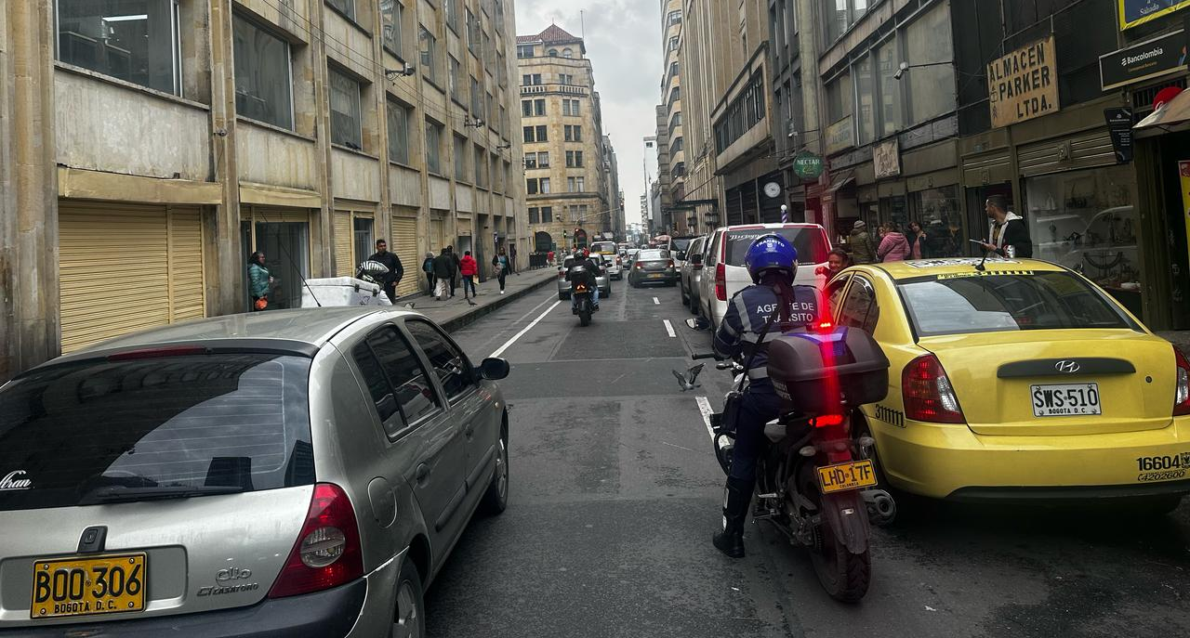
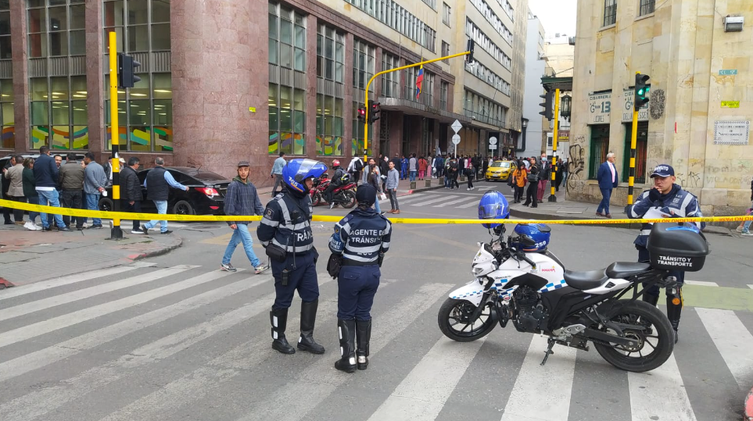
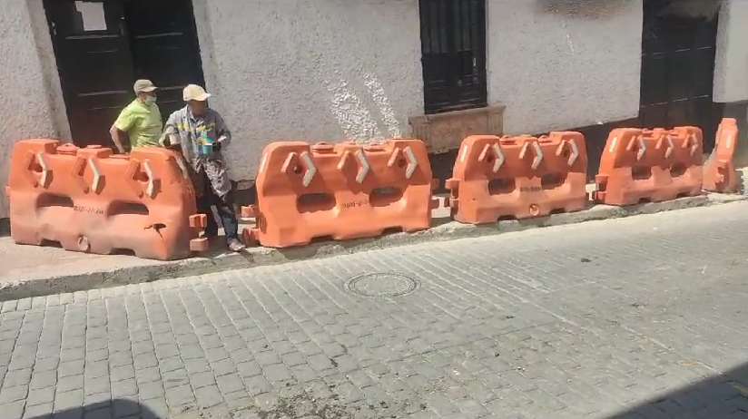
6. Acciones de Gestión en Vía
GESTIÓN Y RESULTADOS
Monitoreo y Recorridos de Administración Vial R.A.V.
Implementación de Planes de Manejo de Tránsito para condiciones de Riesgo en la Localidad.
Acciones de gestión y control de espacio público.
Coordinación con el sector de movilidad sobre los requerimientos de la localidad

Slide 11
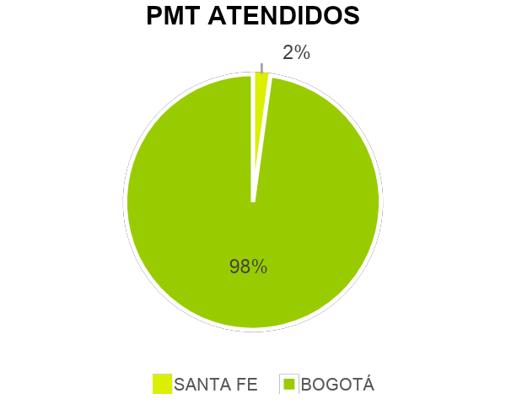
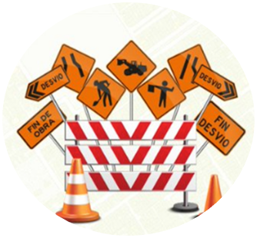
7. Planes de Manejo de Tránsito-PMT
En La Candelaria en el 2024 se atendieron 330 solicitudes de PMT que equivalen al 1% del total de PMT atendidos en Bogotá. Sobre los PMT locales, 93% son PMT para obras de infraestructura y 7% son PMT para obras de infraestructura de servicios públicos.
`
42.876 PMT´s Bogotá
1%
330
PMT atendidos
PMT para obras de infraestructura
93%
308*
PMT para obras de infraestructura de servicios públicos
7%
22**
* COI: Consolidado de obras de infraestructura
** COSS: Consolidado de obras de Infraestructura de servicios públicos.
`

Slide 12
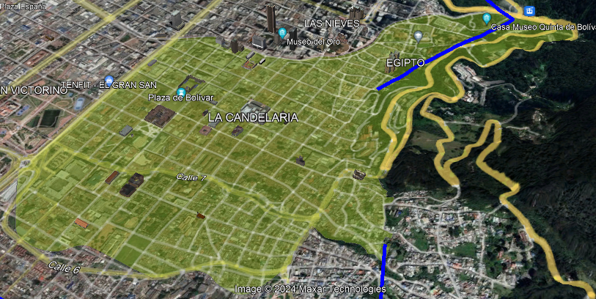
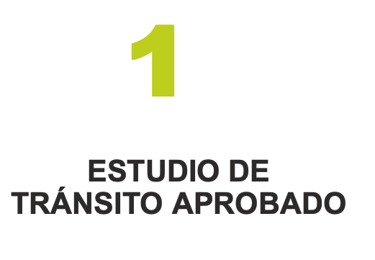
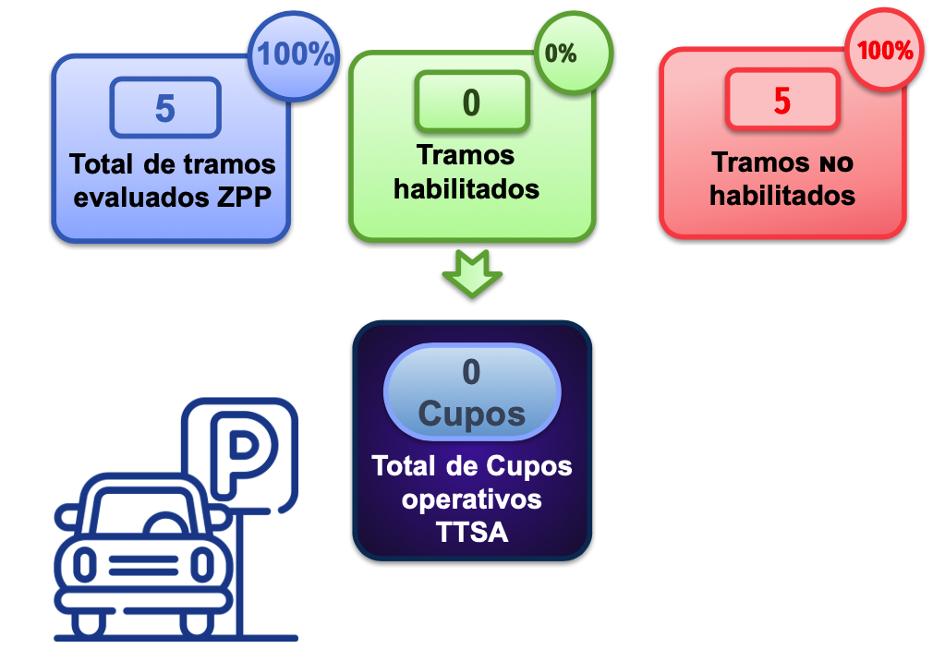

8. Infraestructura
Desde la SI se encaminan las políticas de desarrollo, construcción, mantenimiento y rehabilitación de la Infraestructura vial y de transporte; para la localidad de La Candelaria en el 2024 se evaluó:
Zonas de Parqueo Pago

Slide 13
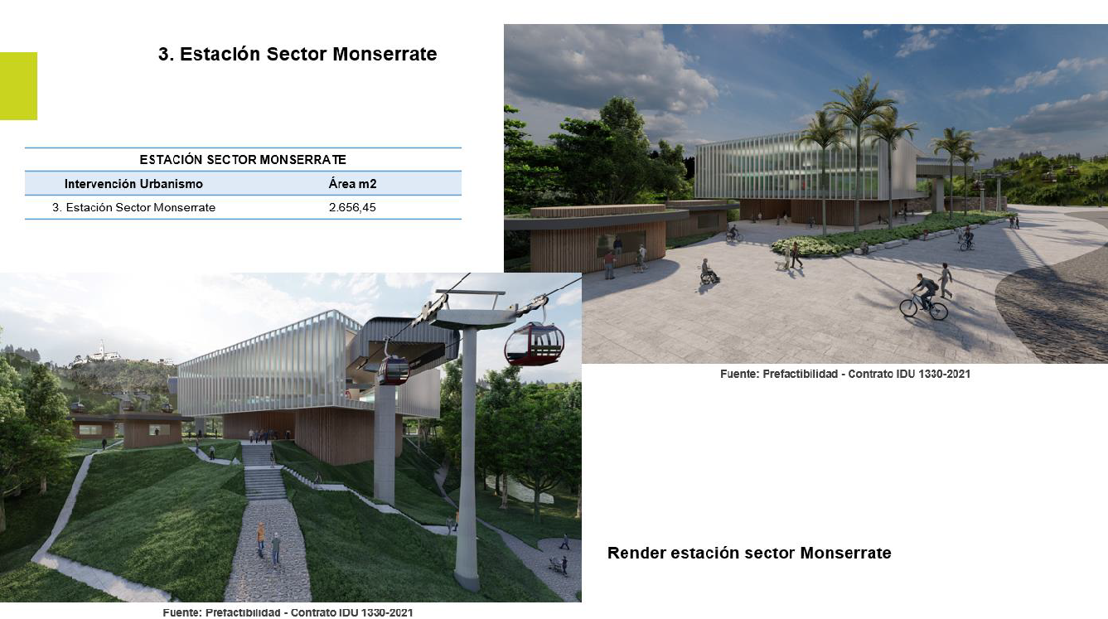
8. Infraestructura
CABLE AÉREO CANDELARIA Y SANTA FE
El proyecto contempla 2 líneas de cable aéreo.
La línea norte tendrá 2,34 Km en total y 2 estaciones en la Localidad de la Candelaria: Monserrate y Universidades.
La línea sur tendrá 2,94 Km en total y 1 estación en la Localidad de la Candelaria: Egipto.

Slide 14
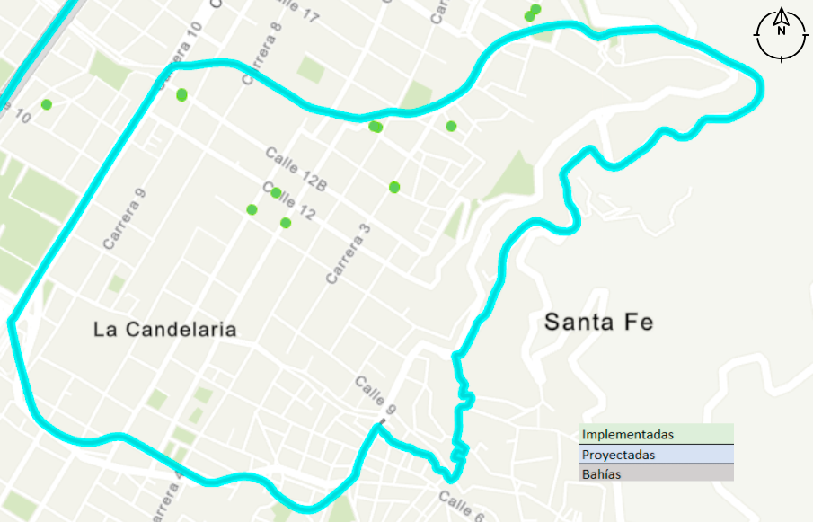
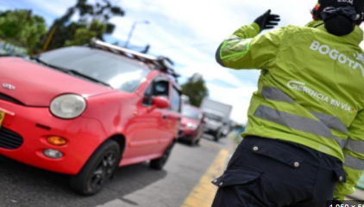
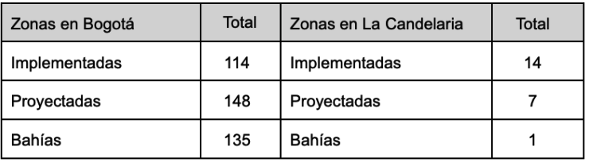
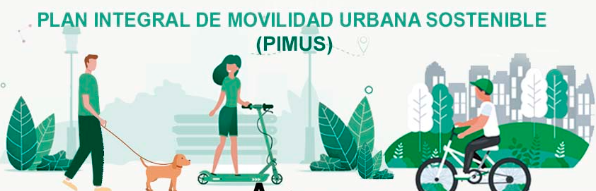
9. Transporte Privado
En la localidad de La Candelaria se tiene implementada el área AI07 del proyecto ZPP - Contrato interadministrativo 2021-2470 con la TTSA.
Zonas de Cargue y Descargue
Pico y placa solidario
Registro Distrital de Estacionamiento fuera de vía
77
En el 2024 se realizaron 5.145 solicitudes de permiso alcanzando un recaudo de $580.087.700
Planes Integrales de Movilidad Sostenible
11

Slide 15
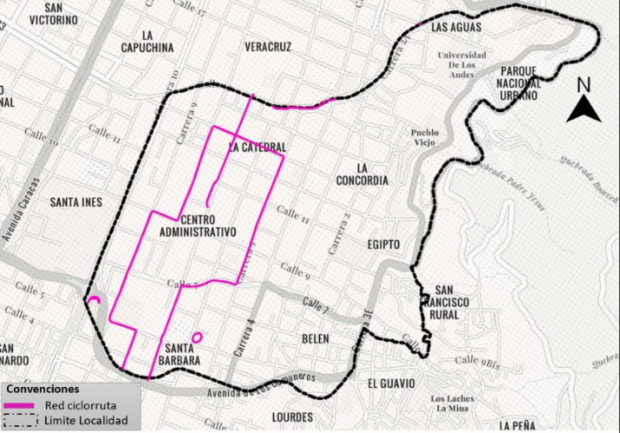




10. Bicicleta y Peatón
De los 661,07 Km Ciclo Infraestructura existente en el Distrito, 4,18 km se encuentra en la localidad de La Candelaria.
6 Estaciones
2 Ciclo talleres
Bicicletas compartidas – Tem Bici
Jornada de registro de Bicicletas en la vía
7
Registro de Bicicletas
132
1 IED
con 12 cupos
Cupos IED para Bicicletas

Slide 16

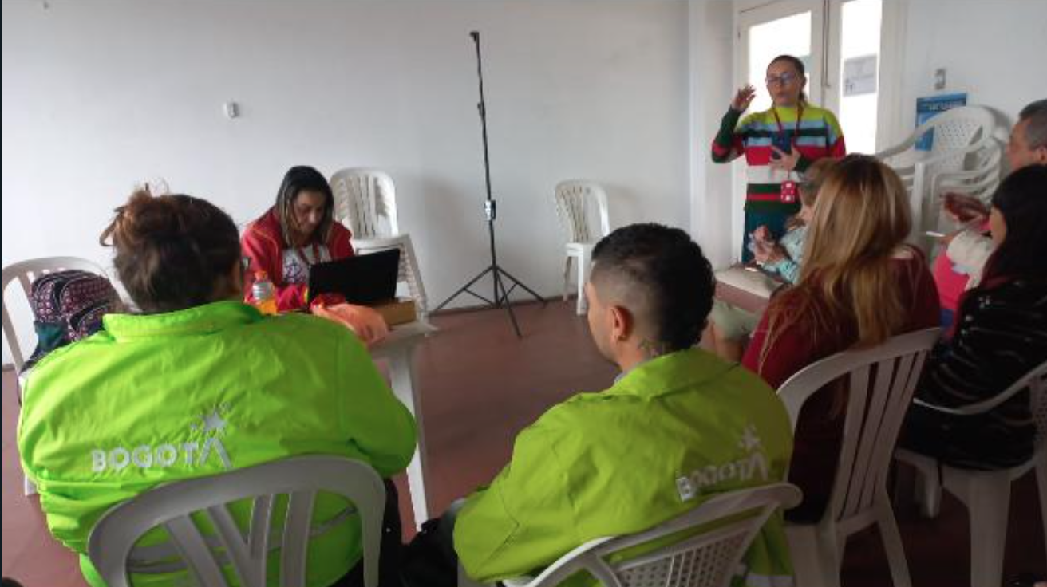

11. Gestión Social
La Oficina de Gestión Social a través de los Centros Locales de Movilidad-EGSL, promueve la participación activa e incidente de la ciudadanía en los territorios a partir de diversos escenarios de participación. En el 2024 se realizaron las siguientes acciones en la localidad de La Candelaria:
Ciudadanos atendidos
Actividades
ESTRATEGIAS DE INFORMACIÓN
81
347
ACCIONES PARA EL FORTALECIMIENTO DE PARTICIPACIÓN
20
550
PARTICIPACION CIUDADANA GRUPOS DE INTERES Y VALOR
13
84
CONTROL SOCIAL
1
7

Slide 17
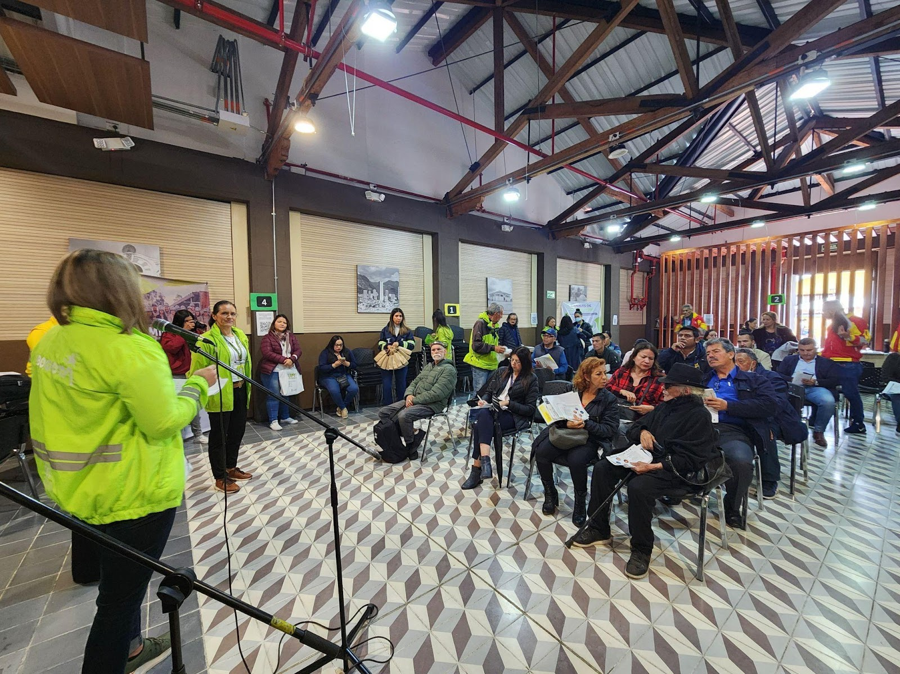
11. Gestión Social
La Oficina de Gestión Social a través de los Centros Locales de Movilidad-EGSL, promueve la participación activa e incidente de la ciudadanía en los territorios a partir de diversos escenarios de participación. En el 2024 se realizaron las siguientes acciones en la localidad La Candelaria:
Ciudadanos atendidos
Actividades
ARTICULACIÓN INTERINSTITUCIONAL
111
25
ATENCIÓN A LA CIUDADANÍA
98
86
RENDICIÓN DE CUENTAS
1
50

Slide 18
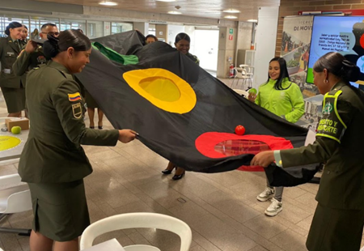
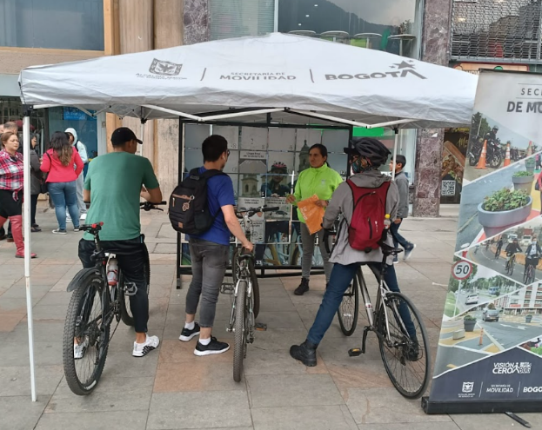
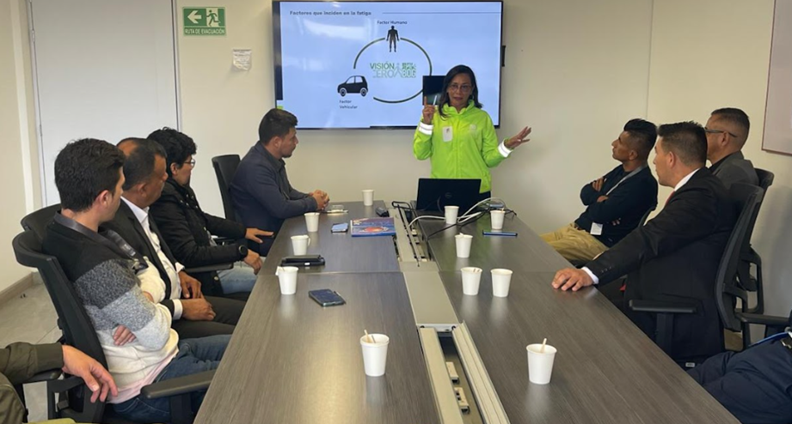
12. Acciones Pedagógicas en Seguridad
Vial y Cultura Ciudadana.
En el 2024, en la localidad de La Candelaria se desarrollaron 32 acciones pedagógicas en educación vial en las cuales participaron 1.632 personas.
23 Actividades en empresas y entidades
6 Actividades en instituciones educativas
3 Acciones pedagógicas en vía

Slide 19
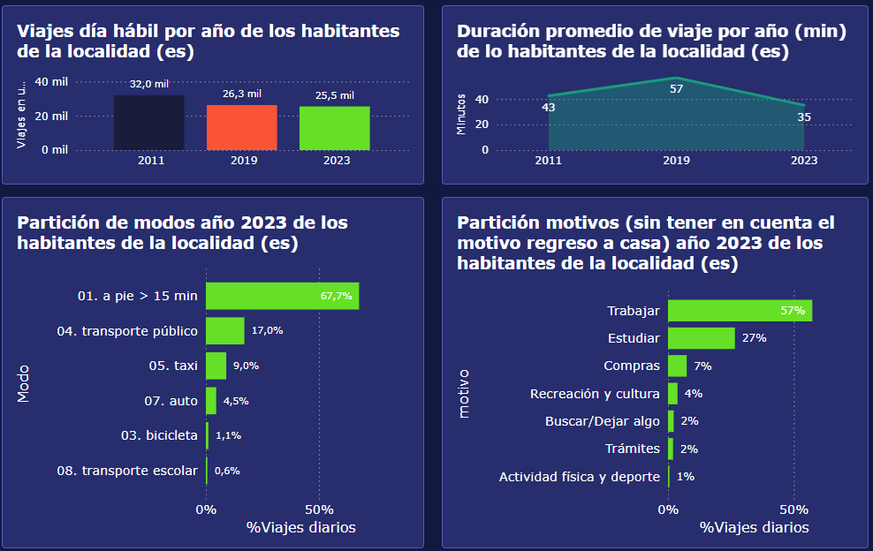
13. Dirección de Inteligencia para la
Movilidad
En el Observatorio de Movilidad de Bogotá se encontrar información relevante y actualizada sobre factores como siniestralidad vial, cómo se mueven los ciudadanos en Bogotá, número de registros de ciclistas entre otros temas, durante el 2024 se presentaron las siguientes cifras en la Localidad de La Candelaria.
Viajes diarios: 25.485 mil
Tiempo de viaje promedio: 35 min
Modos de transporte: 85% viajes en modos sostenibles
Principal motivo de viaje: Trabajar con el 57%

Slide 20
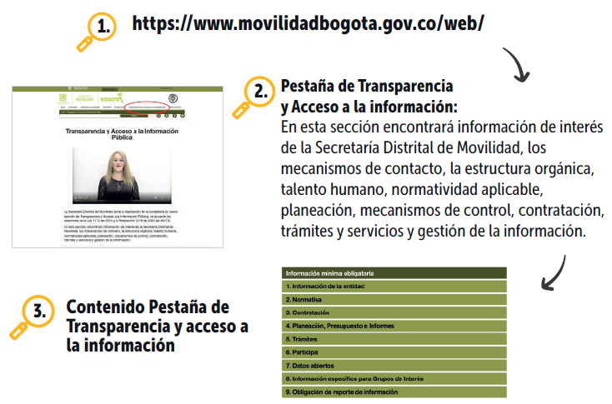
14. Transparencia
Para la Secretaría Distrital de Movilidad es fundamental la generación de mecanismos de confianza entre la ciudadanía y la Entidad, para consolidar la eficiencia del valor público y los elementos de consolidación de un gobierno abierto y una gestión pública efectiva.
Canal telefónico:
1. Centro de Contacto de Movilidad PBX: (601) 364-94-00 opción 2 ✔ Línea 195
Canal Virtual:
1.Página Secretaría Distrital de Movilidad: https://www.movilidadbogota.gov.co/web/sdqs
2. Correo Institucional: Bogotá te escucha
3. SuperCADE Virtual: https://supercade.bogota.gov.co/
Redes Sociales:
1. Facebook: https://www.facebook.com /secretaríamovilidadbogota
2. Twitter: https://twitter.com/ SectorMovilidad
3. Instagram: https://www.instagram.com/ sectormovilidad/
Canal Presencial:
1. Ventanillas de radicación de la sede de Calle 13 y Paloquemao
2. En los Centros Locales de Movilidad, los cuales se encuentran ubicados en todas las Alcaldías Locales.
3. RED CADE de Movilidad, ubicados en los SuperCADE de 20 de Julio, Américas, Suba, Bosa y Fontibón.

Slide 21
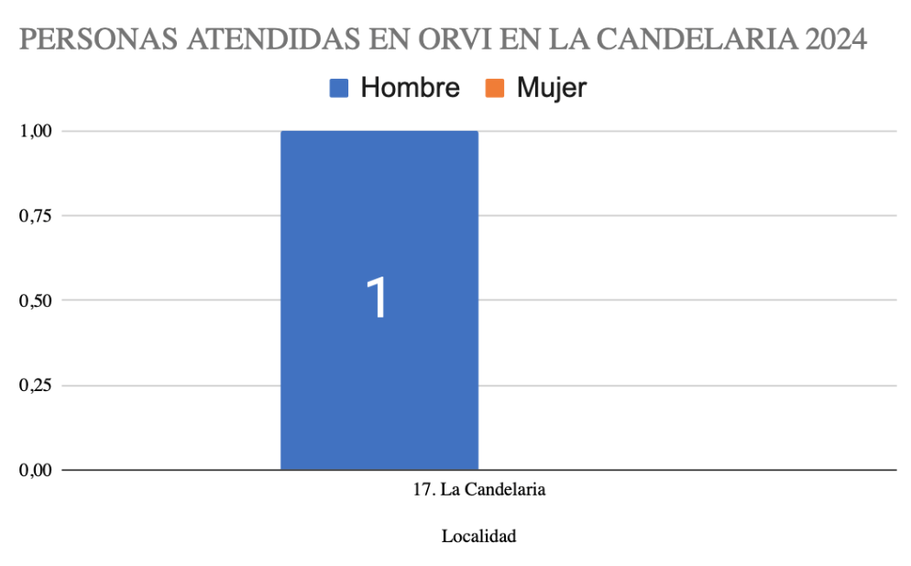
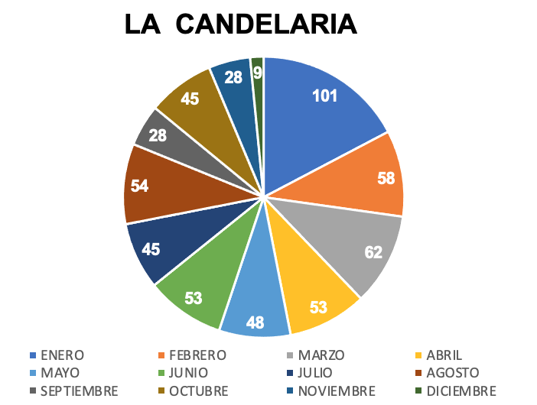
14. Transparencia
PARTICIPACIÓN POR LOCALIDAD EN LAS PETICIONES PQR RADICADAS 2024
ORVI
De las 25.396 atendidas en el Distrito, 584 corresponden a la localidad La Candelaria.

Slide 22
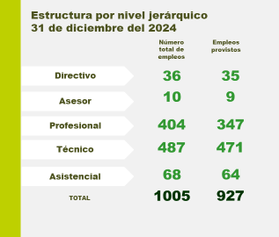
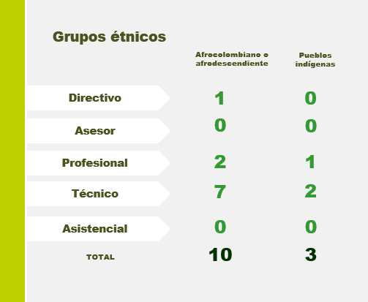
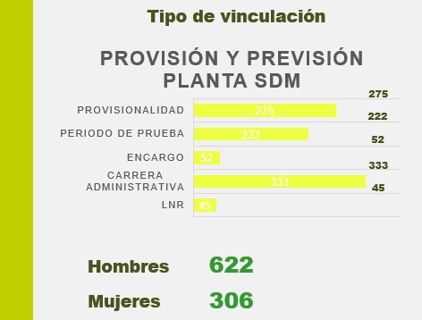
15. Talento humano SDM

Slide 23
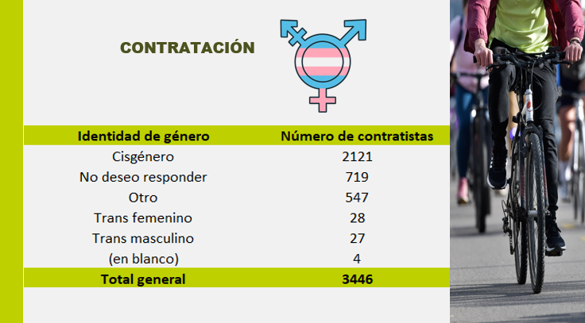
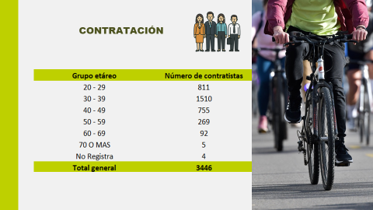
16. Talento humano SDM

Slide 24
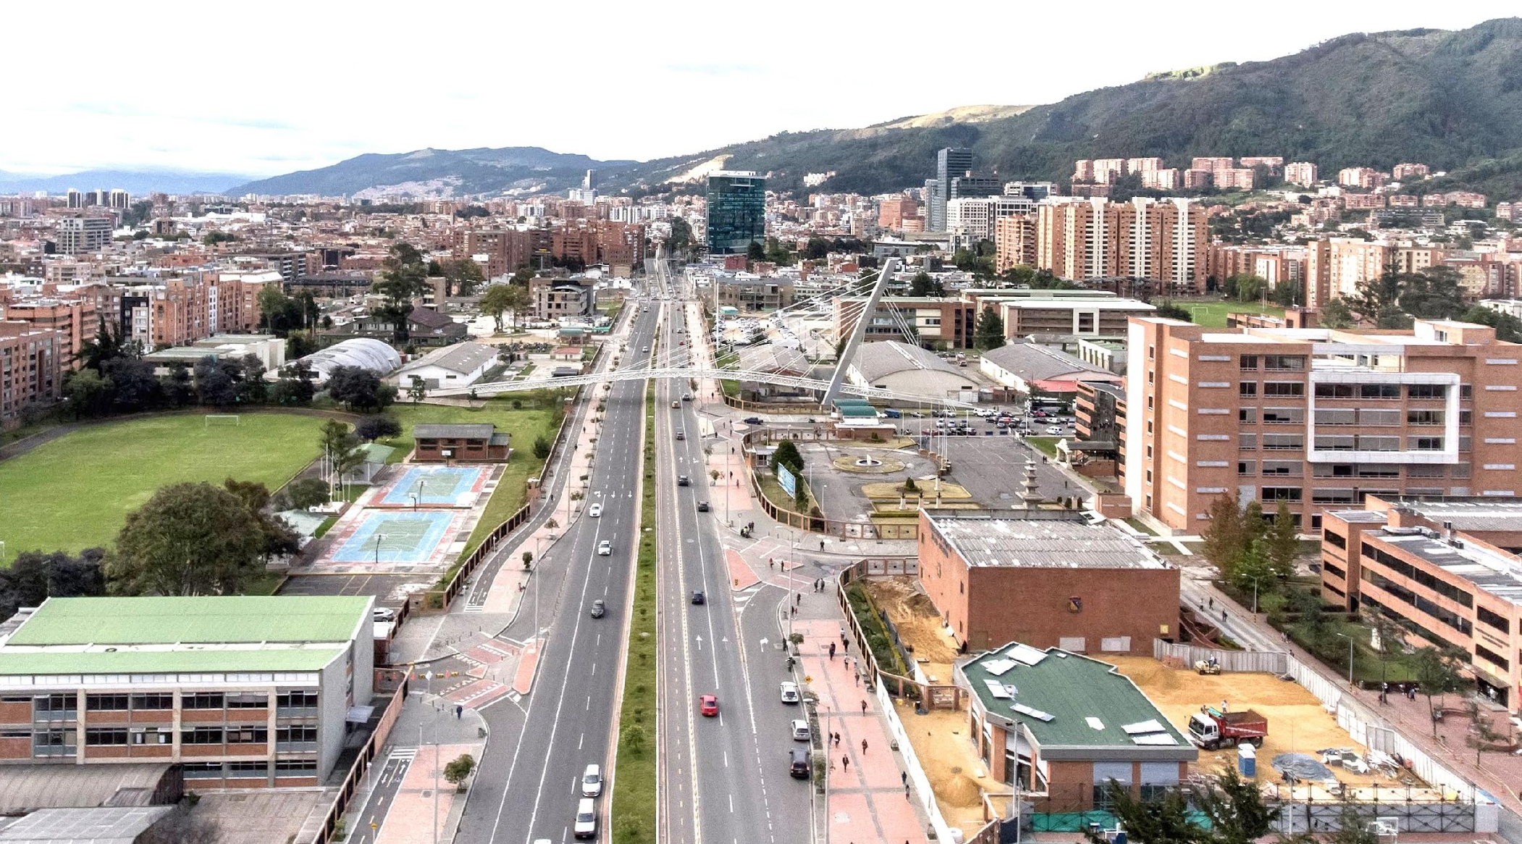



GRACIAS

